Slide 1

KYOTO PLATEAU HACK 2026
PLATEAU と
AI世代のハッカソン
2026.10.10 (Sat) ＠ キャンパスプラザ京都
Tomoyuki Hisada

Slide 2

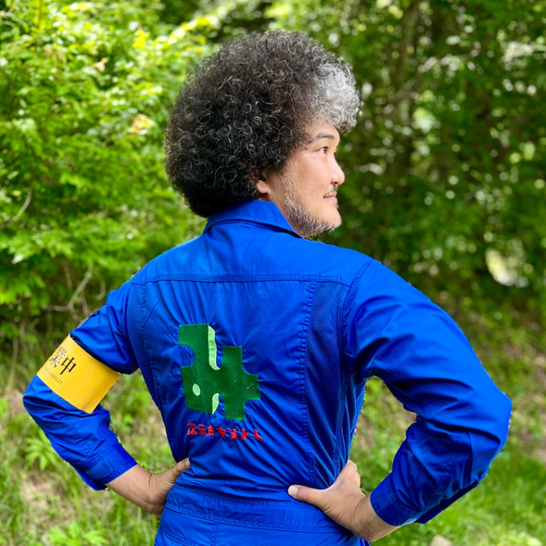
2020年度末になんとなく
第1回のハッカソンに参加してから
(準グランプリ TOKYO SURVIVAL）
大好きになった PLATEAU
当時は情報もびっくりするほど少なく
開発環境等もびっくりするほどPoorで
手探りだらけのハッカソンでした
思い起こせば
コロナ禍の
リモート開催
久田（ひさだ）
それはそれで楽しかったですが、時代は大きく変わってきましたね
AIの進化も本当にすごい。本日も何ができるか楽しみ
2024,25,26
ADVOCATE
その後ハッカソンの運営・参加・お手伝い
(ハッカソン、メンター、LT司会等 それぞれ 10回〜）
2024年に
Project PLATEAU ADVOCATE を
拝命するに至りました

Slide 3
2026年7月ごろに、京都駅前データで遊びたくてつくってみたもの
AIとその周辺の進化は速すぎる恐ろしいし楽しい
今これを作るなら、当時の三分の一〜五分の一の作業で作れそう

Slide 4

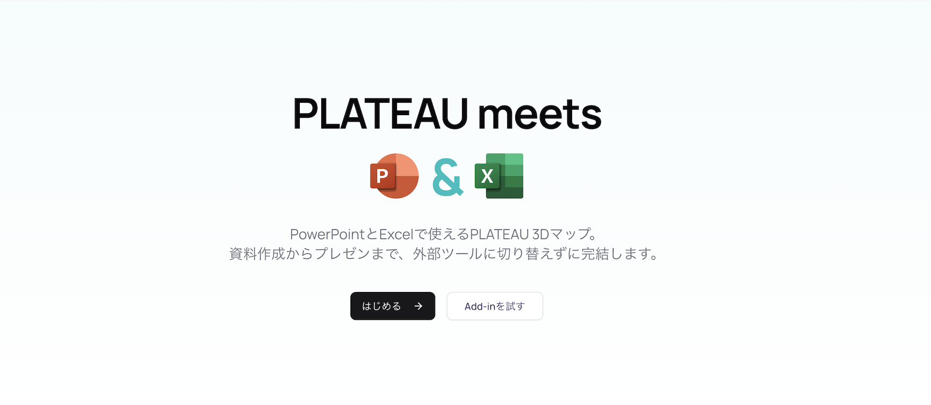
2026年8月：最近のハッカソンでつくってみたもの
よくある PLATEAU のユースケースな
ゲーム・シミュレーション系ではない視点からの
アイデア発想でつくってみたもの
試作段階 https://ppci-stg.anotherbrain.co.jp

Slide 5



プロトタイピングが得意
PLATEAU
WebCam 3D Hands Controller
https://hands-control.pages.dev

Slide 6



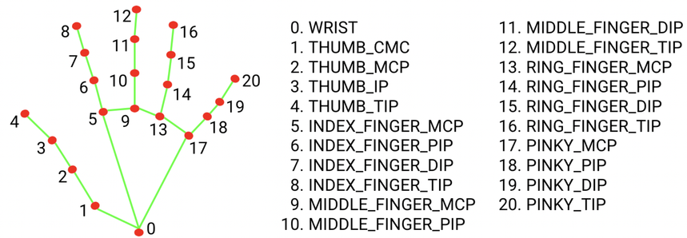
Structure
必要なのは
これだけ
画像から手指を
機械学習検出し
ひたすら
チューニング

Slide 7
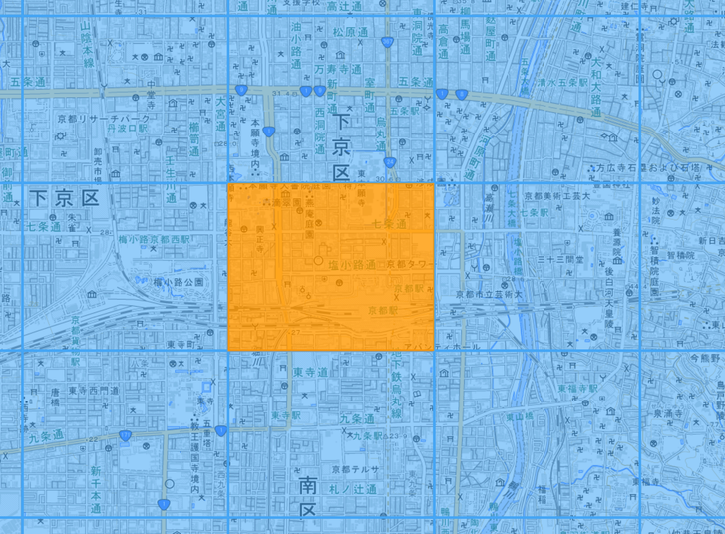
PLATEAU 3D都市モデルをハッカソンで取り扱うコツ
  まず、とにかく一番小さく試す
    CityGMLからの変換や、その後の編集・表示においても、3D都市モデルのデータサイズに応じパソコンでの処理速度が大きく変わる
    Try and Error が続く最初の一歩は、開発を時短するためにも、まずは一番小さく試せるサイズで処理させて「あたり」をつけよう
  京都はラッキー？盆地の真ん中は平ら
    京都駅前や中心部は、ほとんど地面の起伏がありません
    ハッカソンはプロトタイプ、坂道や山と関係ない作品をつくるなら、一旦 Terrain (地形) を忘れて、地面を平面として処理するのも時短になるかも
      Terrain の処理も案外時間がかかります
  JavaScript (ThreeJS, Navara, Maplibre や CesiumJS), Cesium for Unity をつかうなら
    CityGML から 3D都市モデルを変換するのではなく、ストリーミングされている 3D Tiles / MVT 直接利用で作れないかも考える

Slide 8
PLATEAU GIS Converter も便利
PLATEAU ロゴもあって
こっちが公式っぽいのだけど
最新はこっちなのでかるく注意
両方 MIERUNE さんの開発

Slide 9

Navara - 2026.8月末リリース PLATEAU VIEW の Engine
  Web系 (JavaScript) の技術者が多く、それで進めるならおすすめ
  ThreeJS なので、ゲームっぽい展開も、CesiumJS より捗る
  国産なのでドキュメント類が日本語
  新しいためネットでの開発に関する情報は少なめ
  でも Skills が割といい仕事してくれる手応えがあるよ (with AI)
  新しいのでまだバギーなところもあるかもしれないけど
  この木曜日にも v0.1.0 → v0.2.0 にアップデートされててアツイ
〜 ハッカソン 〜
新しい技術と遊びたいヒトは
ぜひこの機会にチャレンジ！

Slide 10
整理整頓
点群活用する？3DGSつかう？
なども判断要素にはなってくる
Web系 : 比較的 Vibe coding / Agent と相性がいい
Unity : AI 活用は課金が命かも！？
iOS / Android App リリース
（とはいえ 3D 度合いによる）
PLATEAU SDK for Unity など便利
Cesium for Unity も
AI 対応も急激に進化しているが、日本でまだ使えなかったり、なんらかに課金(多めに)した方が上手く進むかも？
CesiumJS
GIS 的な対応をすすめるなら最適
世の LLM もそこそこ強い対応
ゲームっぽく仕上げるのは大変かも
sandcastle
ThreeJS + 3D Tiles
https://github.com/NASA-AMMOS/3DTilesRendererJS
など
最近また、ガンガンアップデート
Navara
期待のNew Face. フレームワーク(react etc.)とも組み合わせられなくないけれど Vannila に AI に全て任せて組むなら、ワンチャン、スムースに行く可能性も高い。チャレンジャー求む
examples
Unreal Engine
Windows でゴリゴリ動かす美しい表現に
マシンパワー必要
PLATEAU SDK for Unreal もある
僕はあまり最近さわっていない・・・
MapLibreGL JS / deck.gl
(地図表示 + データ表示)
これも面白い構成で実績も多い
2.5D 表現などにも便利
もちろん 3D Tiles にも対応

Slide 12
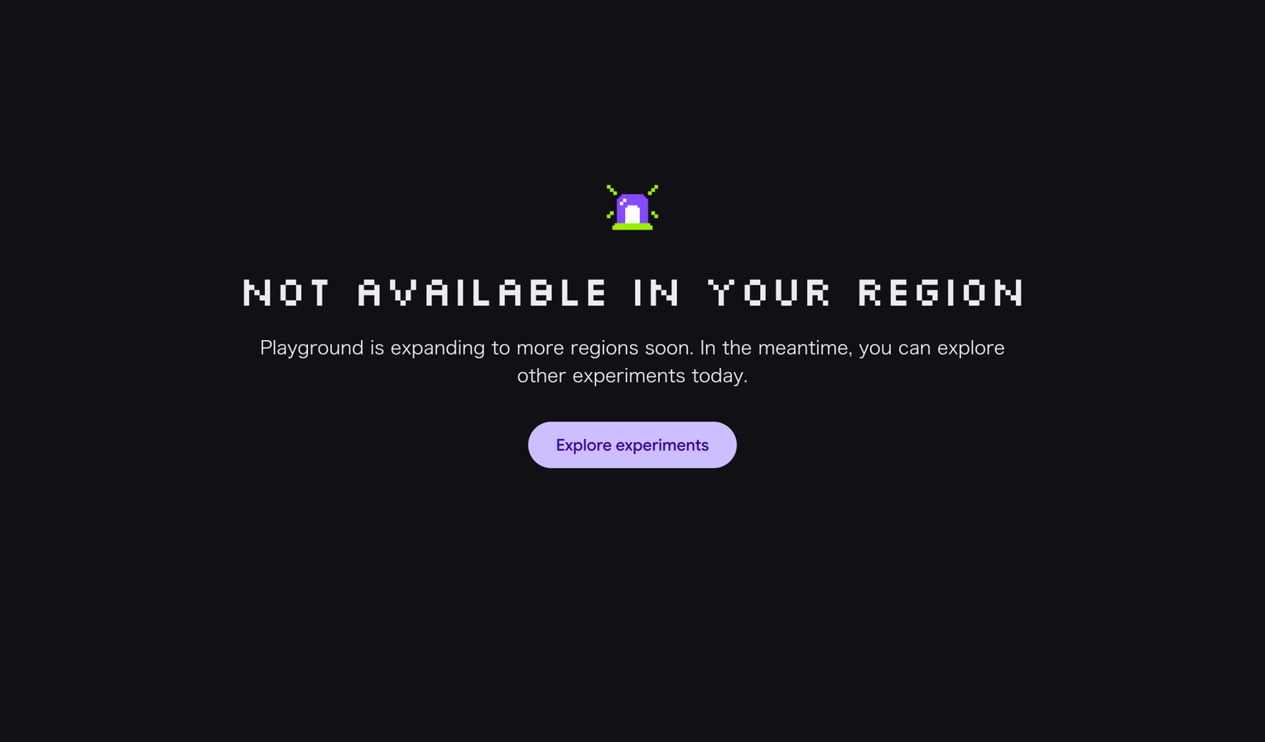

Slide 14
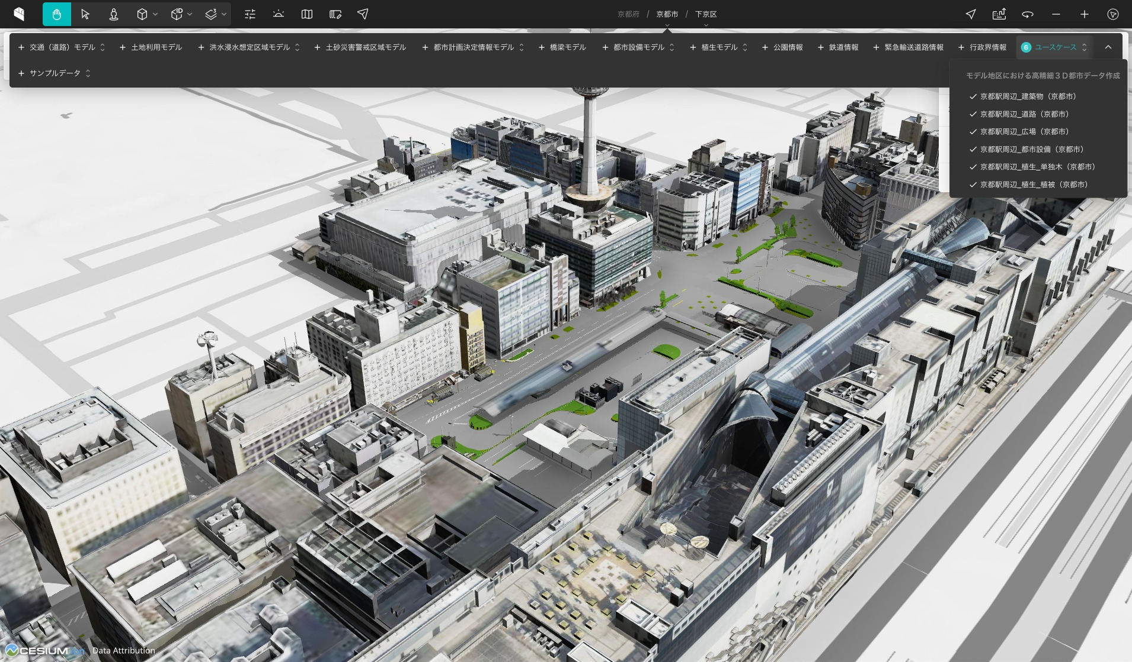

Slide 15
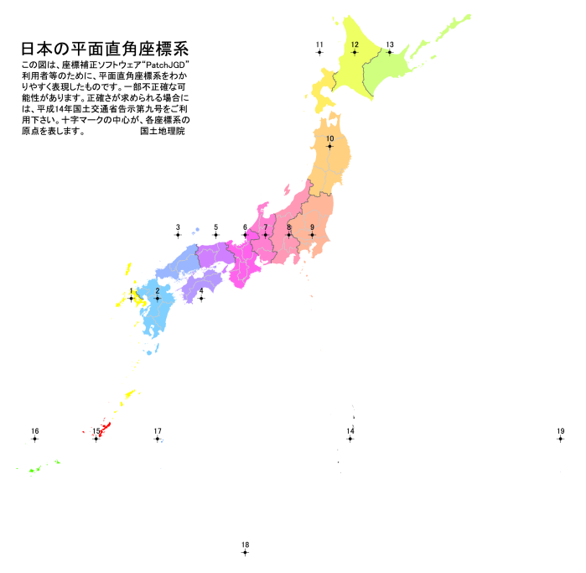
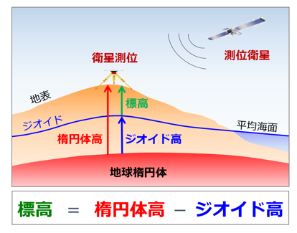
日本の平面直角座標系
ジオイド（と標高）
https://www.gsi.go.jp/sokuchikijun/jpc.html
https://www.gsi.go.jp/buturisokuchi/grageo_geoid.html

